Slide 1
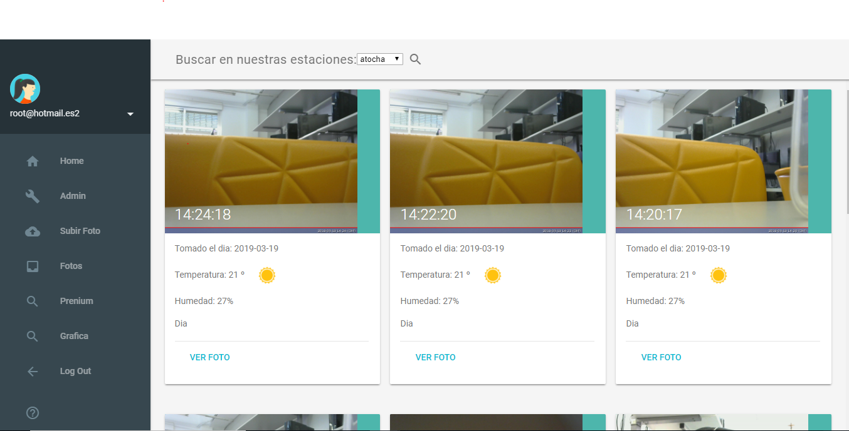
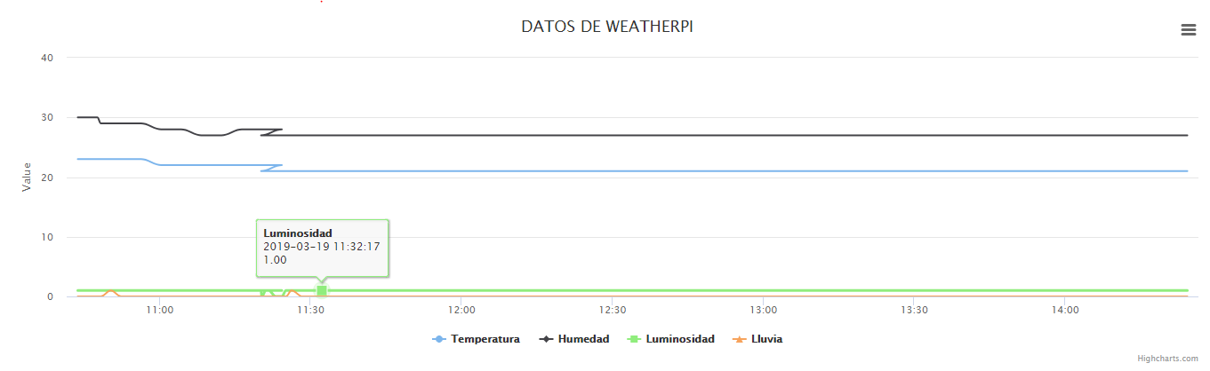
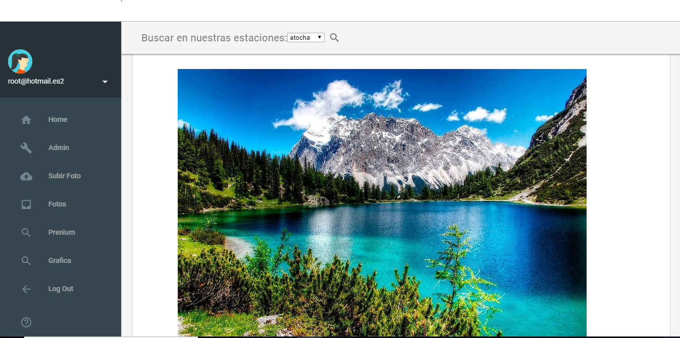
WeatherPi
Adrián Rocha Poza
Víctor Pellicer Lafuente
Proyecto Fin de Grado

Slide 2


¿Como surgió WeatherPi?
Objetivos.
Juntar la mayor parte de las asignaturas dadas, en un solo proyecto.
Pasar datos de una base de datos a través de archivos compartidos.
Tomar medidas del entorno donde esté situada la estación
En que consiste.
Prototipo de estación meteorológica sobre una raspberry
Base de datos que manda información a una base de datos central.
Web que muestra medidas del entorno.

Slide 3


WatherPi parte no visible
Mysql (2 bases de datos)
Python ( Hardware)
Samba
Script (linux)
Script(Windows)
Tareas programadas
PHP

Slide 4
WeatherPi parte visible
Html5
Css3
JavaScript

Slide 5

Posibles mejoras al proyecto
Añadir más sensores a la respaberry para poder recoger más datos
Mejorar el sistema de gráficos para poder dar más opciones a los usuarios a la hora de ver graficas de los datos
Mejorar la web para poder dar más privilegios a los usuario premium de la web

Slide 6
DEMOSTRACIÓN

